Slide 1
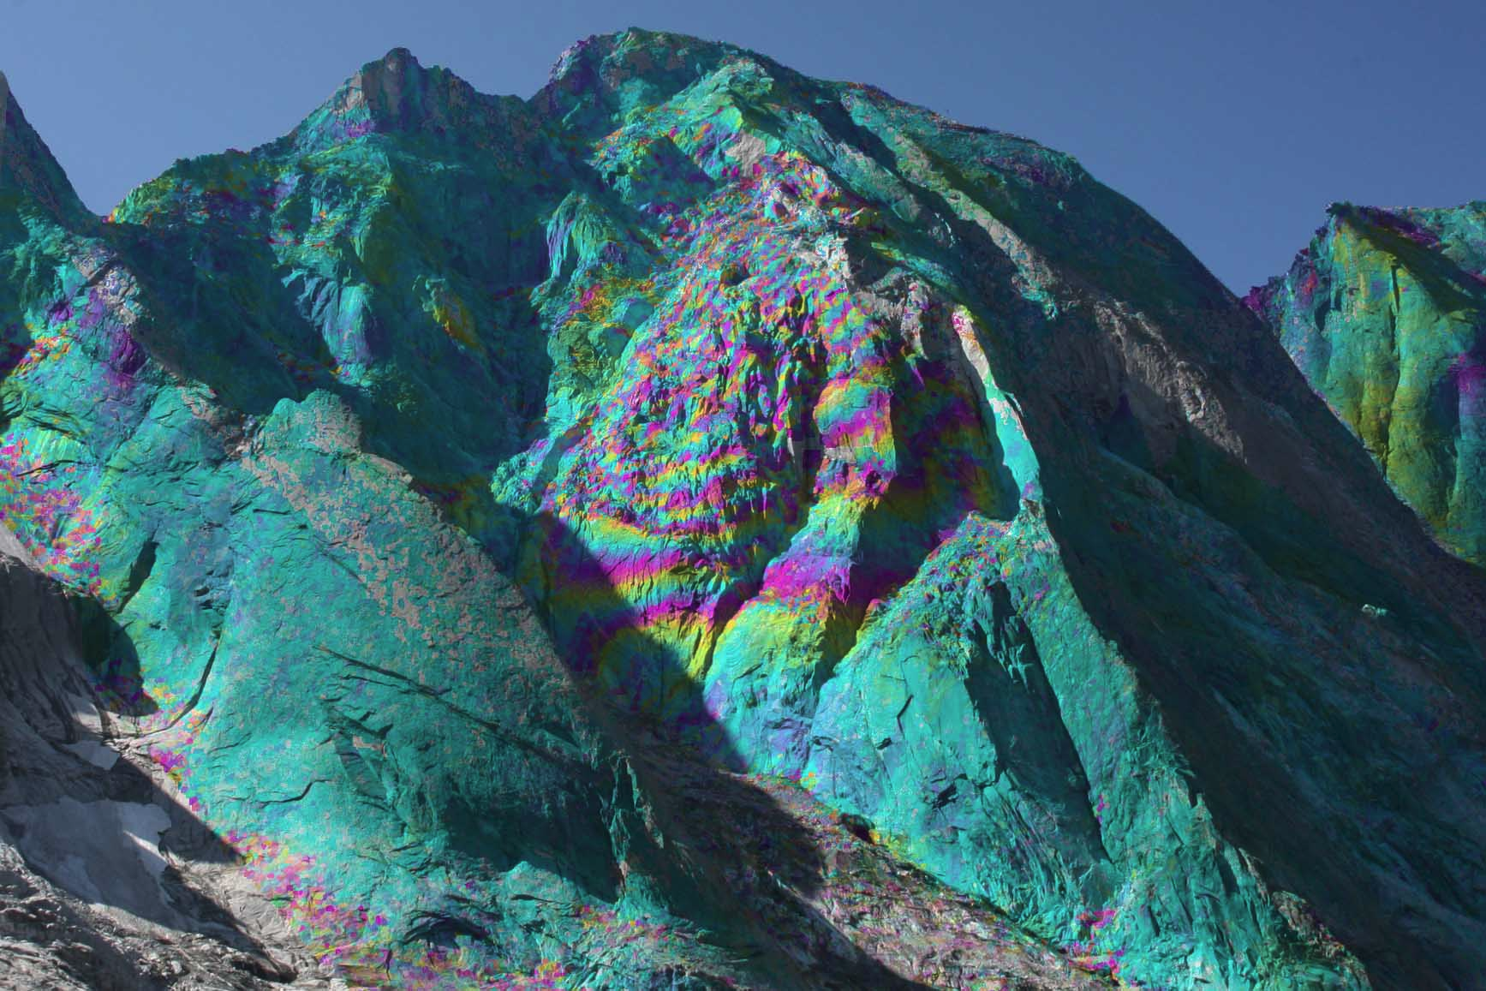
procesos de ladera
Interferograma obtenido por radar terrestre mostrándo el movimiento inperceptible (centimetros) que precedió durante las 2-3 semanas antes del desprendimiento catastrófioco de la ladera. Alpes suizos, cantón Graubünden.

Slide 2
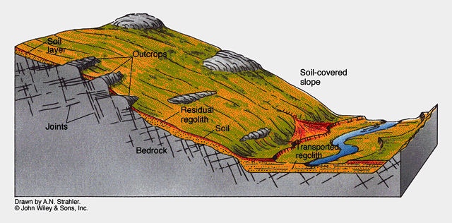
Regolito (regolith): capa de material suelto derivado del substrato rocoso (por meteorización)
Suelo (soil)
la parte mas superficial del regolito,
rica en materia orgánica
Substrato rocoso
sedimentos aluviales

Slide 3
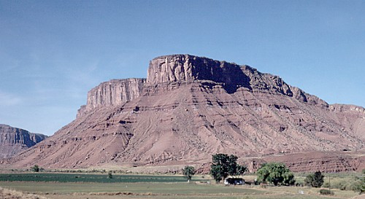
influencia del tipo de roca sobre la inclinación de las pendientes
roca dura: paredes verticales
roca blanda: pendiente menos inclinadas

Slide 4
movimientos de ladera
Movimientos individuales de bloques, piedras y particulas arrastradas por la lluvia, el agua de escorrentía, hielo, viento.
Movimientos en masa
1. Solifluxión / reptación (soil creep):
movimiento muy lento del regolito
2. Deslizamientos (Landslides)
Gran volumen de roca que se desliza sobre un plano
3. Desprendimientos / Desplomes (rock fall):
Caída libre de parte de una pared rocosa
Flujos (coladas) canalizados por valles y rios
Avalancha de rocas, Debris flow (rocas y barro), mud flow (barro), Lahar

Slide 5
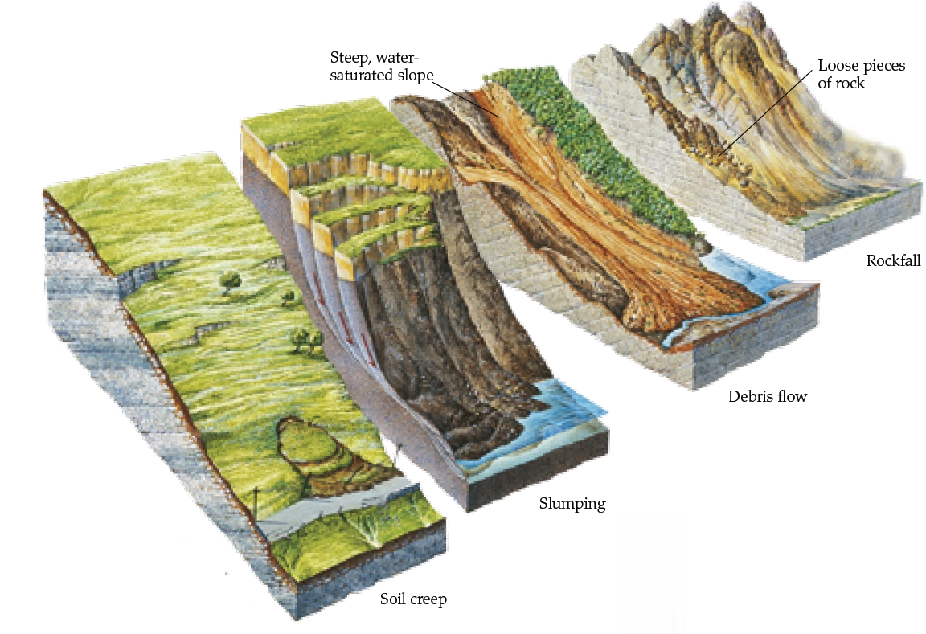
Movimientos en masa
AVALANCHA
DE ROCAS
DEBRIS FLOW
DESLIZAMIENTO
SOLIFLUXIÓN

Slide 6
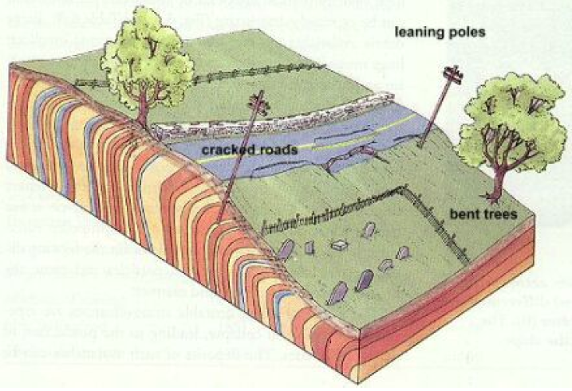
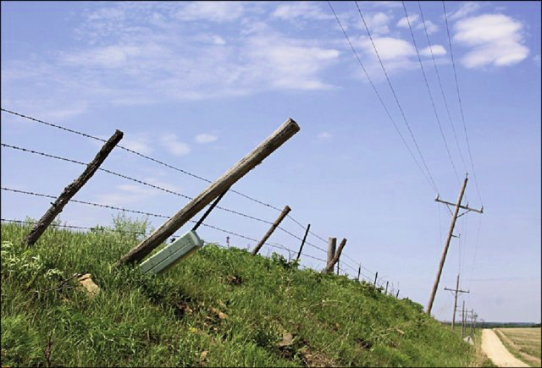
Solifluxion / Reptación
(soil creep)

Slide 7
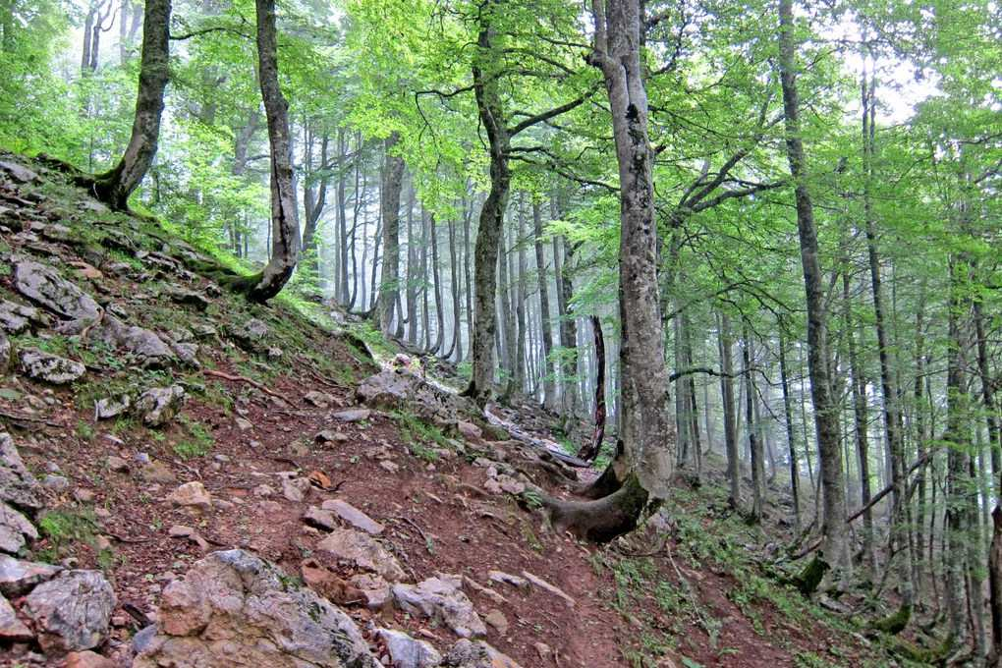
lenguas de solifluxión / gelifluxión en la ladera de un valle glaciar de los Alpes

Slide 8
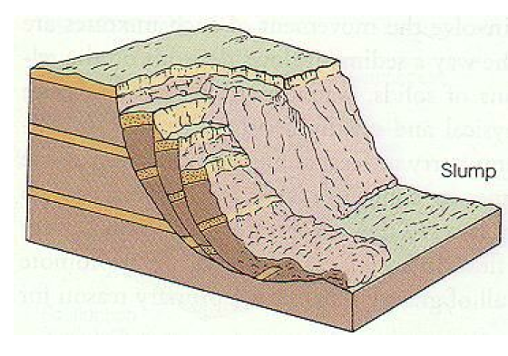
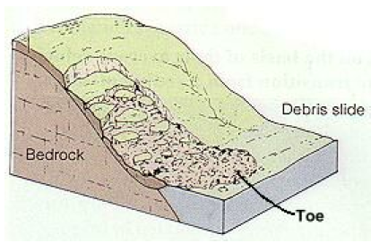
Movimientos en masa
escarpe
Deslizamiento rotacional
(Slump / Rotational landslide)
Deslizamiento translacional
(Translational Landslide)
movimiento sobre una superficie previa: una falla, un estrato de arcilla, etc.

Slide 9
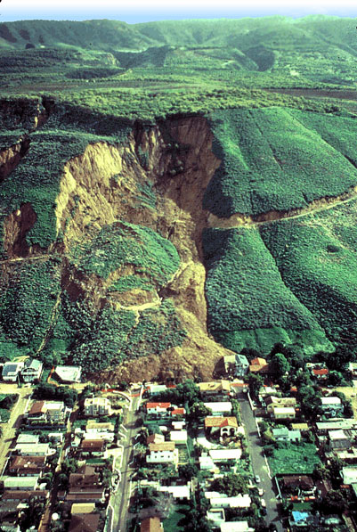
Movimientos en masa

Slide 10
dezlizamiento en Japón

Slide 11
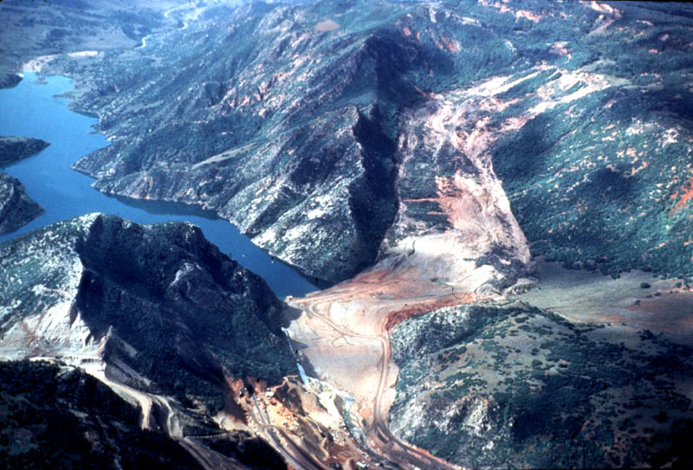
Lago creado por el deslizamiento
deslizamiento Thistle, Utah - abril 1983 – maxima velocidad 1m/h.
Thistle Landslide

Slide 12
Movimientos en masa
FLUJOS (FLOWS):
Provocados por precipitaciones torrenciales (gota fría)
Avalancha de rocas (rock avalanche): despredimiento de rocas que quedan acumuladas al pie de la ladera en conos de deyección (canchales)
Debris Flow / Colada torrencial: volumen de roca y tierra deprendido de la ladera de una montaña que se precipita a gran velocidad por un valle
Colada de lodo (mud flow): como colada torrencial pero mas barro que piedras. Avanza a gran velocidad incluso sobre pendientes suaves

Slide 13
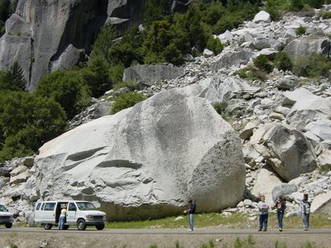
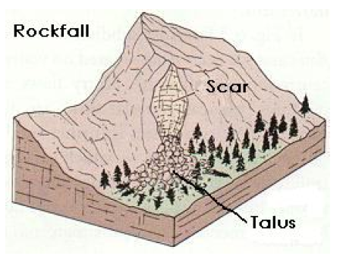
Avalancha de rocas
(rock avalanche / rock fall)
escarpe
Talud

Slide 14
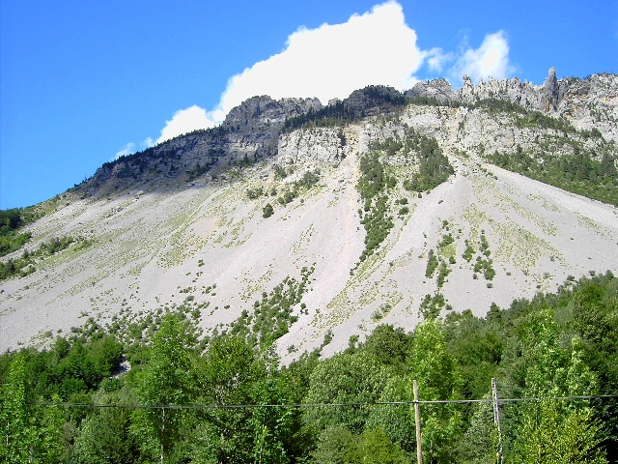
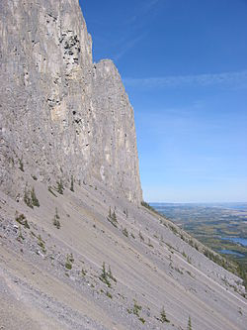
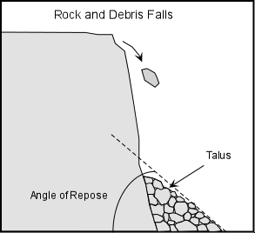
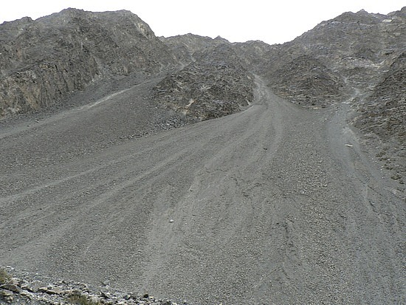
valle
angulo de reposo
Montaña
Cono de deyección o Canchal

Slide 15
Cono de deyección o Canchal
Avalancha de rocas

Slide 16
Debris Flow / Colada torrencial
Illgraben, Alpes Suizos

Slide 17
Debris Flow
Chile

Slide 18
MOVIMIENTOS EN MASA
Factores de riesgo
Rocas mecánicamente débiles ricas en arcilla (pizarras, margas)
Fuertes pendientes
Planos estructurales (fallas, estratos) inclinados hacia el valle
Modificación del perfil natural de la ladera por el hombre
Existencia de deslizamientos antiguos
Desencadenantes
Terremotos
Lluvias torrenciales o prolongadas (auento de la presión de poros)
Deshielo en las cimas de volcanes activos
Creación de embalses (aumenta la presión de poros)

Slide 19
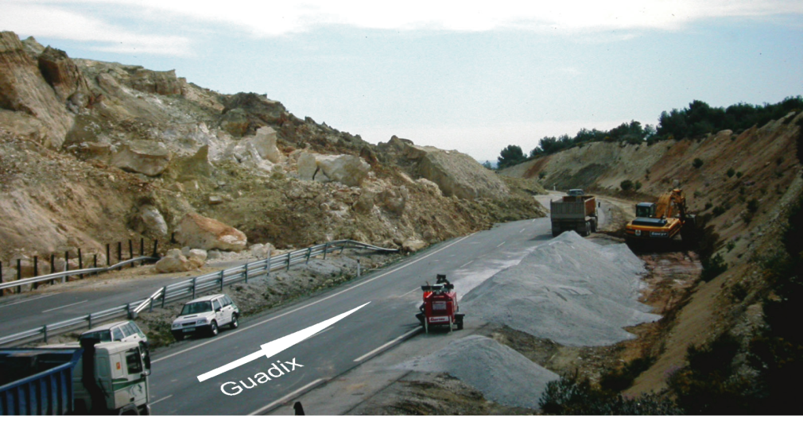
Deslizamiento A92 (Diezma). Marzo 2001

Slide 20
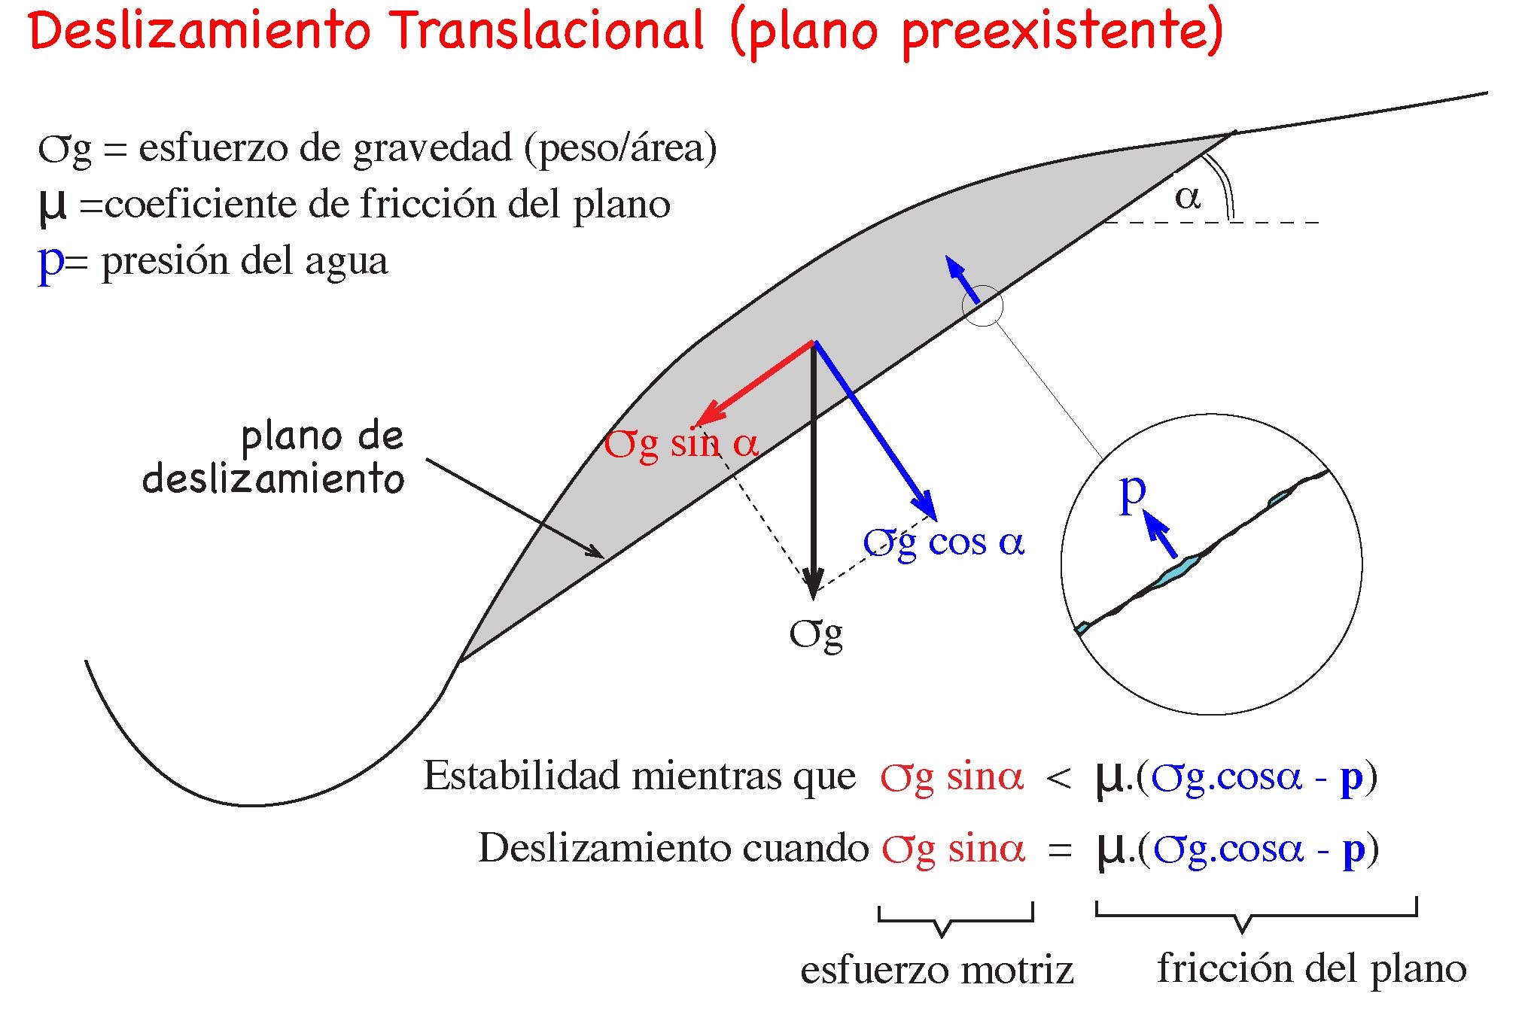

Slide 21
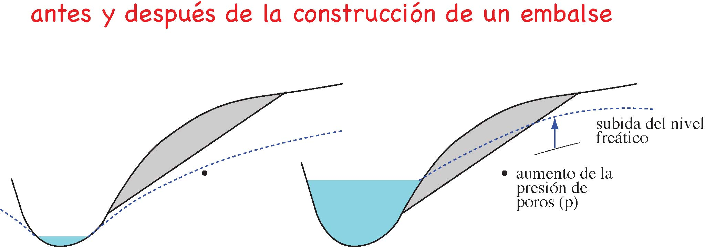

Slide 22
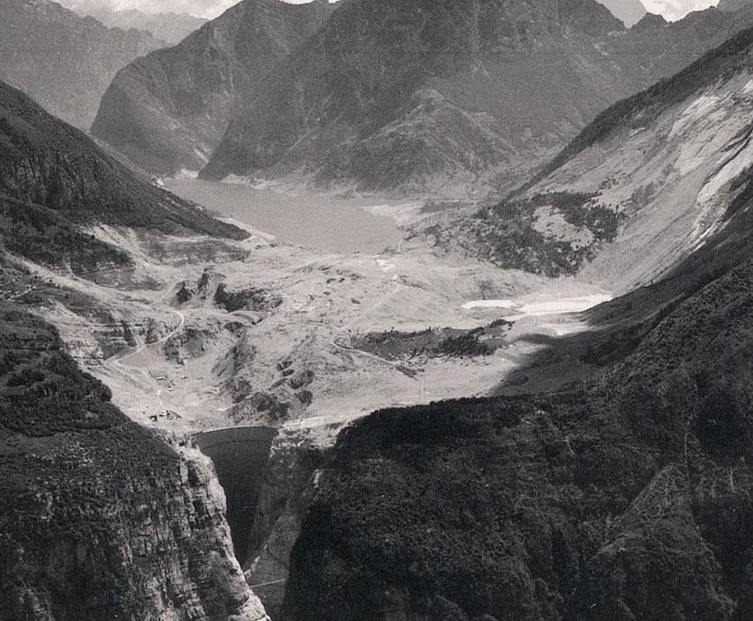
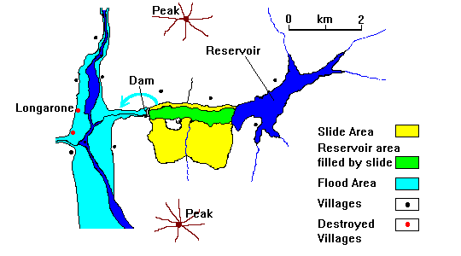
Desastre del embalse de Vajont (Italia)
escarpe

Slide 23
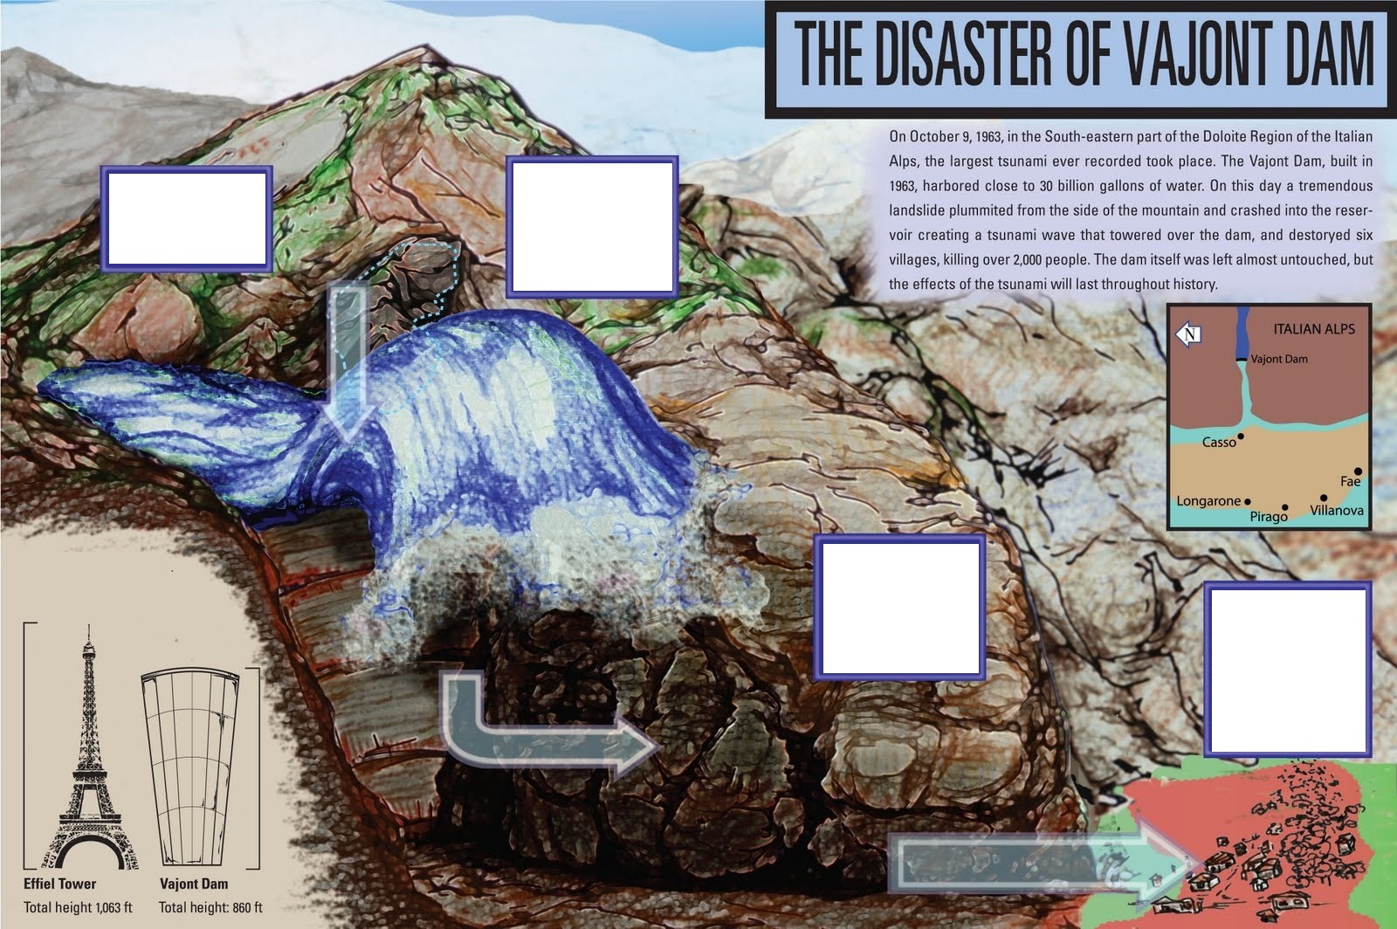
10⁶ m³ de roca se deslizan a 100km/h
tsunami de 250m de altura que cae 500m en vertical
el estrecho cañon canaliza el agua hacia las poblaciones del valle 1-2 km aguas abajo
las poblaciones quedan destruidas.
Hay mas de 2000 muertos

Slide 24
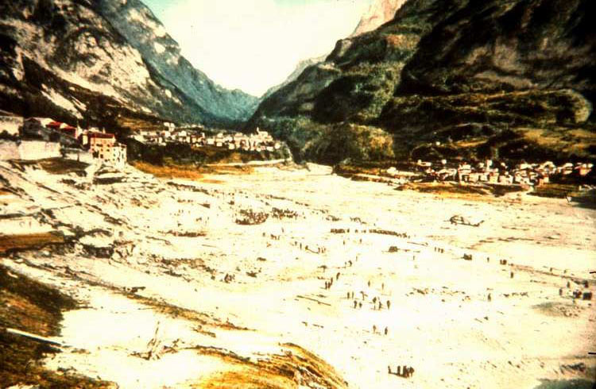
Longarone destruido (1963)

